Slide 1
IRREGULARIDADES, TRANSPARÊNCIA E GOVERNANÇA
NOS FUNDOS DE PENSÃO
Comissão de Direitos Humanos e Legislação Participativa
Senado Federal
Antonio Augusto de Miranda e Souza
Diretor Eleito - FUNCEF

Slide 2
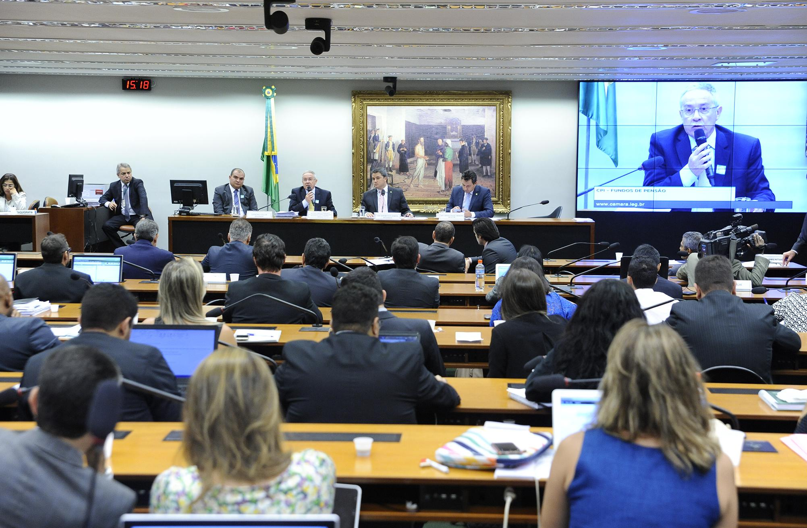
IRREGULARIDADES, TRANSPARÊNCIA E GOVERNANÇA
NOS FUNDOS DE PENSÃO
Marco Inaugural: CPI dos Fundos de Pensão (2015/2016)
859 páginas
15 episódios investigados
348 encaminhamentos para responsabilização adm/civil/penal

Slide 3
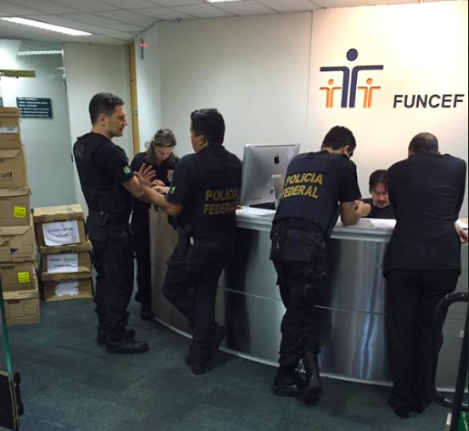
IRREGULARIDADES, TRANSPARÊNCIA E GOVERNANÇA
NOS FUNDOS DE PENSÃO
Desdobramento criminal: Operação Greenfield (05/09/2016)
103 denunciados, em 10 investimentos, todos da FUNCEF
R$ 8 bilhões em bens bloqueados
prisões temporárias, conduções coercitivas, busca e apreensão, afastamento judicial

Slide 4
IRREGULARIDADES, TRANSPARÊNCIA E GOVERNANÇA
NOS FUNDOS DE PENSÃO
DÉFICIT EQUACIONADO FUNCEF - DEZ/2018:
R$ 21,248 BILHÕES
INSUFICIÊNCIA PATRIMONIAL - DEZ/2018:
26,25%

Slide 5
IRREGULARIDADES, TRANSPARÊNCIA E GOVERNANÇA
NOS FUNDOS DE PENSÃO
CAUSA CENTRAL DOS EQUACIONAMENTOS:
ACENTUADA REDUÇÃO DA RENTABILIDADE + PERDAS PATRIMONIAIS COM INVESTIMENTOS
PRINCIPAL SEGMENTO:
FUNDOS DE INVESTIM. PARTICIPAÇÕES - FIP

Slide 6
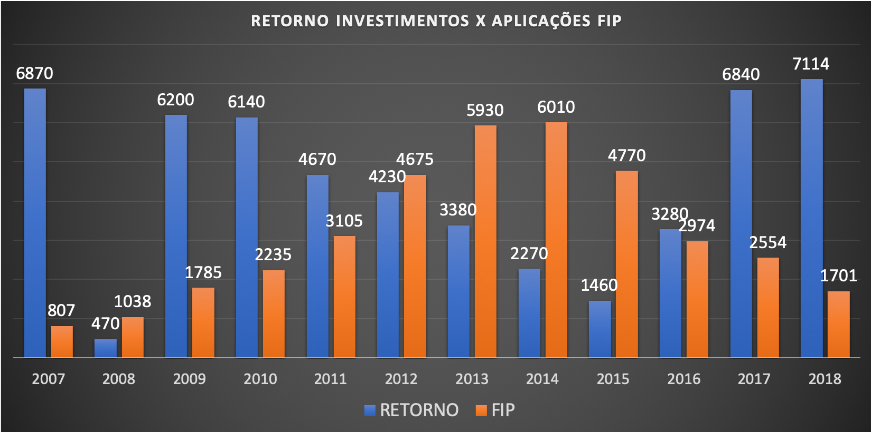
IRREGULARIDADES, TRANSPARÊNCIA E GOVERNANÇA
NOS FUNDOS DE PENSÃO

Slide 7
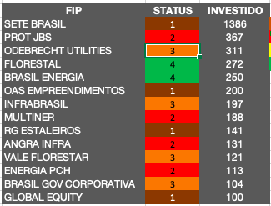
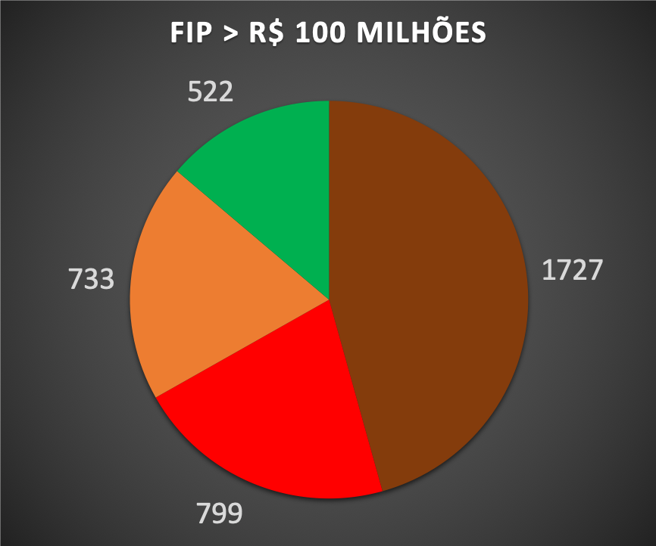
IRREGULARIDADES, TRANSPARÊNCIA E GOVERNANÇA
NOS FUNDOS DE PENSÃO

Slide 8
IRREGULARIDADES, TRANSPARÊNCIA E GOVERNANÇA
NOS FUNDOS DE PENSÃO
PARTE 1: IRREGULARIDADES
ADMINISTRATIVAS
CÍVEIS
PENAIS

Slide 9
IRREGULARIDADES, TRANSPARÊNCIA E GOVERNANÇA
NOS FUNDOS DE PENSÃO
1.1 - IRREGULARIDADES ADMINISTRATIVAS - DECRETO 4942/2003
"Art. 64: Aplicar os recursos garantidores das reservas técnicas, provisões e fundos dos planos de benefícios em desacordo com as diretrizes estabelecidas pelo Conselho Monetário Nacional."

Slide 10
IRREGULARIDADES, TRANSPARÊNCIA E GOVERNANÇA
NOS FUNDOS DE PENSÃO
1.1 - IRREGULARIDADES ADMINISTRATIVAS - RESOLUÇÃO CMN 3792/2009
CAPÍTULO 2 - DAS DIRETRIZES PARA APLICAÇÃO DOS RECURSOS PELOS ADMINISTRADORES
Art. 4º Na aplicação dos recursos dos planos, os administradores da EFPC devem:
I - observar os princípios de segurança, rentabilidade, solvência, liquidez e transparência;
II - exercer suas atividades com boa fé, lealdade e diligência;
III - zelar por elevados padrões éticos; e
IV - adotar práticas que garantam o cumprimento do seu dever fiduciário em relação aos participantes dos planos de benefícios.
17 AUTOS DE INFRAÇÃO LAVRADOS
20 DIRIGENTES, GESTORES AUTUADOS
3 JULGAMENTOS CONCLUÍDOS - CRPC
MONTANTE MULTAS APLICADAS: R$ 2.118 MIL

Slide 11
IRREGULARIDADES, TRANSPARÊNCIA E GOVERNANÇA
NOS FUNDOS DE PENSÃO
1.1 - IRREGULARIDADES ADMINISTRATIVAS - DECRETO 4942/2003
17 AUTOS DE INFRAÇÃO LAVRADOS
58 AUTUADOS (DIRIGENTES, GESTORES, ANALISTAS, ETC)
09 AUTOS CONFIRMADOS - PREVIC
2 JULGAMENTOS CONCLUÍDOS - CRPC
MONTANTE MULTAS: R$ 2.118 MIL*
*C/ RATIFICAÇÃO PREVIC

Slide 12
IRREGULARIDADES, TRANSPARÊNCIA E GOVERNANÇA
NOS FUNDOS DE PENSÃO
1.2 - IRREGULARIDADES CÍVEIS - LEI 8429/92 - IMPROBIDADE ADM
Art. 1° Os atos de improbidade praticados por qualquer agente público, servidor ou não, contra a administração direta, indireta ou fundacional de qualquer dos Poderes da União, dos Estados, do Distrito Federal, dos Municípios, de Território, de empresa incorporada ao patrimônio público ou de entidade para cuja criação ou custeio o erário haja concorrido ou concorra com mais de cinqüenta por cento do patrimônio ou da receita anual, serão punidos na forma desta lei.
Parágrafo único. Estão também sujeitos às penalidades desta lei os atos de improbidade praticados contra o patrimônio de entidade que receba subvenção, benefício ou incentivo, fiscal ou creditício, de órgão público bem como daquelas para cuja criação ou custeio o erário haja concorrido ou concorra com menos de cinqüenta por cento do patrimônio ou da receita anual, limitando-se, nestes casos, a sanção patrimonial à repercussão do ilícito sobre a contribuição dos cofres públicos.
Art. 2° Reputa-se agente público, para os efeitos desta lei, todo aquele que exerce, ainda que transitoriamente ou sem remuneração, por eleição, nomeação, designação, contratação ou qualquer outra forma de investidura ou vínculo, mandato, cargo, emprego ou função nas entidades mencionadas no artigo anterior.

Slide 13
IRREGULARIDADES, TRANSPARÊNCIA E GOVERNANÇA
NOS FUNDOS DE PENSÃO
1.2 - IRREGULARIDADES CÍVEIS - LEI 8429/92 - IMPROBIDADE ADM
Dos Atos de Improbidade Administrativa que Causam Prejuízo ao Erário
Art. 10. Constitui ato de improbidade administrativa que causa lesão ao erário qualquer ação ou omissão, dolosa ou culposa, que enseje perda patrimonial, desvio, apropriação, malbaratamento ou dilapidação dos bens ou haveres das entidades referidas no art. 1º desta lei, e notadamente:
I - facilitar ou concorrer por qualquer forma para a incorporação ao patrimônio particular, de pessoa física ou jurídica, de bens, rendas, verbas ou valores integrantes do acervo patrimonial das entidades mencionadas no art. 1º desta lei;

Slide 14
IRREGULARIDADES, TRANSPARÊNCIA E GOVERNANÇA
NOS FUNDOS DE PENSÃO
1.2 - IRREGULARIDADES CÍVEIS - LEI 8429/92 - IMPROBIDADE ADM
Dos Atos de Improbidade Administrativa que Atentam Contra os Princípios da Administração Pública
Art. 11. Constitui ato de improbidade administrativa que atenta contra os princípios da administração pública qualquer ação ou omissão que viole os deveres de honestidade, imparcialidade, legalidade, e lealdade às instituições, e notadamente:
I - praticar ato visando fim proibido em lei ou regulamento ou diverso daquele previsto, na regra de competência;

Slide 15
IRREGULARIDADES, TRANSPARÊNCIA E GOVERNANÇA
NOS FUNDOS DE PENSÃO
1.2 - IRREGULARIDADES CÍVEIS - LEI 8429/92 - IMPROBIDADE ADM
AÇÕES CÍVEIS DE IMPROBIDADE ADMINISTRATIVA – REPARAÇÃO TOTAL : R$ 2,5 BILHÕES
FIP CEVIX - PROCESSO 1019167-10.2017.4.01.3400
FIP ENSEADA/GRADIENTE - PROCESSO 1006513-54.2018.4.01.3400
FIP RG ESTALEIROS - PROCESSO 1017983-19.2017.4.01.3400
SALAS DO ED. OAB/DF - PROCESSO 1017685-27.2017.4.01.3400
FIP GLOBAL EQUITY - PROCESSO A AUTUAR

Slide 16
IRREGULARIDADES, TRANSPARÊNCIA E GOVERNANÇA
NOS FUNDOS DE PENSÃO
1.3 - IRREGULARIDADES PENAIS - LEI 7492/86 -
CRIMES CONTRA O SISTEMA FINANCEIRO (COLARINHO BRANCO)
Art. 1º Considera-se instituição financeira, para efeito desta lei, a pessoa jurídica de direito público ou privado, que tenha como atividade principal ou acessória, cumulativamente ou não, a captação, intermediação ou aplicação de recursos financeiros de terceiros, em moeda nacional ou estrangeira, ou a custódia, emissão, distribuição, negociação, intermediação ou administração de valores mobiliários.
Parágrafo único. Equipara-se à instituição financeira:
I - a pessoa jurídica que capte ou administre seguros, câmbio, consórcio, capitalização ou qualquer tipo de poupança, ou recursos de terceiros;

Slide 17
IRREGULARIDADES, TRANSPARÊNCIA E GOVERNANÇA
NOS FUNDOS DE PENSÃO
1.3 - IRREGULARIDADES PENAIS - LEI 7492/86 -
CRIMES CONTRA O SISTEMA FINANCEIRO (COLARINHO BRANCO)
DOS CRIMES CONTRA O SISTEMA FINANCEIRO NACIONAL
Art. 4º Gerir fraudulentamente instituição financeira - Pena - Reclusão, de 3 (três) a 12 (doze) anos, e multa.
Parágrafo único. Se a gestão é temerária - Pena - Reclusão, de 2 (dois) a 8 (oito) anos, e multa.
Art. 5º Apropriar-se, quaisquer das pessoas mencionadas no art. 25 desta lei, de dinheiro, título, valor ou qualquer outro bem móvel de que tem a posse, ou desviá-lo em proveito próprio ou alheio - Pena - Reclusão, de 2 (dois) a 6 (seis) anos, e multa.
Art. 7º Emitir, oferecer ou negociar, de qualquer modo, títulos ou valores mobiliários:
III - sem lastro ou garantia suficientes, nos termos da legislação - Pena - Reclusão, de 2 (dois) a 8 (oito) anos, e multa.

Slide 18
IRREGULARIDADES, TRANSPARÊNCIA E GOVERNANÇA
NOS FUNDOS DE PENSÃO
1.3 - IRREGULARIDADES PENAIS - LEI 7492/86 -
CRIMES CONTRA O SISTEMA FINANCEIRO (COLARINHO BRANCO)
AÇÕES PENAIS:
FIP CEVIX - PROCESSO 0023307-07.2017.4.01.3400
FIP ENSEADA/GRADIENTE - PROCESSO 1005186-74.2018.4.01.3400
FIP RG ESTALEIROS - PROCESSO 1019222-24.2018.4.01.3400
SALAS DO ED. OAB/DF - PROCESSO 1023258-12.2018.4.01.3400
FIP GLOBAL EQUITY - PROCESSO 001001842-51.2019.4.01.3400**
(**OBS: AGUARDANDO A MANIFESTAÇÃO DA JUSTIÇA PELO ACEITE DA DENÚNCIA)

Slide 19
IRREGULARIDADES, TRANSPARÊNCIA E GOVERNANÇA
NOS FUNDOS DE PENSÃO
PARTE 2 - REGULAÇÃO FRÁGIL
SUPREMACIA DECISÓRIA DAS PATROCINADORAS (LC 109, ART 35);
OPACIDADE TOLERADA (CF, ART 202, §1);
RECORRÊNCIA DE CONFLITOS DE INTERESSE (LC 109, ART 71);
SANÇÕES ADMINISTRATIVAS BRANDAS (DEC 4942/2003);
RISCOS DE LIQUIDEZ/SOLVÊNCIA SEM SANÇÃO (DEC 4942/2003)

Slide 20
IRREGULARIDADES, TRANSPARÊNCIA E GOVERNANÇA
NOS FUNDOS DE PENSÃO
PARTE 2 - REGULAÇÃO FRÁGIL
TOMADA DE RISCO DISSOCIADA DE LIQUIDEZ/MATURIDADE (CMN 3792/2009);
AUSÊNCIA DA GESTÃO TEMERÁRIA/FRAUDULENTA EM EFPC (LEI 7492/86);
EQUACIONAMENTOS DRACONIANOS (LC 109, ART 21);
BAIXA AUTONOMIA ENTE SUPERVISOR/FISCALIZADOR (LEI 12154/09);
AUSÊNCIA DO FUNDO DE SOLVÊNCIA (LC 109, ART 11)

Slide 21
IRREGULARIDADES, TRANSPARÊNCIA E GOVERNANÇA
NOS FUNDOS DE PENSÃO
PARTE 3 - OBJETIVOS PREVENTIVOS
PROMOÇÃO DA TRANSPARÊNCIA
REDUZIR CONFLITOS DE INTERESSE/INGERÊNCIA
COMBATER IMPUNIDADE/AUMENTAR RIGOR
MELHORAR GOVERNANÇA
AUMENTAR JUSTIÇA

Slide 22
IRREGULARIDADES, TRANSPARÊNCIA E GOVERNANÇA
NOS FUNDOS DE PENSÃO
PARTE 3 - 10 MEDIDAS PREVENTIVAS
COMITÊ AVALIAÇÃO TRANSAÇÕES C/ PARTES RELACIONADAS
TRANSPARÊNCIA ELETRÔNICA: ATAS, CONTRATOS, SALÁRIOS, ETC
DISCRIMINAÇÃO CONTÁBIL DOS RESULTADOS
POLÍTICAS DE TRATAMENTO DE CONFLITOS DE INTERESSE
REQUISITOS ADMISSIONAIS "PADRÃO FICHA LIMPA"

Slide 23
IRREGULARIDADES, TRANSPARÊNCIA E GOVERNANÇA
NOS FUNDOS DE PENSÃO
PARTE 3 - 10 MEDIDAS PREVENTIVAS
ASSEMBLEIA GERAL DE PARTICIPANTES
ABOLIÇÃO VOTO DE QUALIDADE
MAIOR RIGOR SANCIONATÓRIO
INDEPENDÊNCIA ÓRGÃO FISCALIZADOR
LIMITAÇÃO DOS EQUACIONAMENTOS

Slide 24
IRREGULARIDADES, TRANSPARÊNCIA E GOVERNANÇA
NOS FUNDOS DE PENSÃO
PARTE 3 - ALTERAÇÕES LEGAIS NECESSÁRIAS:
REFORMULAÇÃO DECRETO 4942/2003: MAIOR RIGOR E DEFINIÇÃO DE PRAZOS P/ PODER PÚBLICO;
EXTENSÃO DA LEI 7492/86 AOS FUNDOS DE PENSÃO (PLS 312/2016)
ALTERAÇÃO DAS LEIS COMPLEMENTARES 108/2001 E 109/2001 (PLP 439/2017 E OUTRAS PROPOSTAS)
ALTERAÇÃO LEI ORDINÁRIA 12154/2009, SOBRE PREVIC (PL 4798/16 E OUTRAS PROPOSTAS)

Slide 25
IRREGULARIDADES, TRANSPARÊNCIA E GOVERNANÇA
NOS FUNDOS DE PENSÃO
OBRIGADO!
Contatos:
email: augusto.miranda@funcef.com.br
fone: (61)98625-0732

